Slide 1

BÀI KHOÁ LÃNH NHẬN LỜI CHÚA
Thiếu Nhi Thánh Thể Việt Nam
Xứ Đoàn Chúa Hiển Linh
Giáo Xứ Mân Côi Bình Thuận
Notes:
This template can be used as a starter file for presenting training materials in a group setting.
Sections
Right-click on a slide to add sections. Sections can help to organize your slides or facilitate collaboration between multiple authors.
Notes
Use the Notes section for delivery notes or to provide additional details for the audience. View these notes in Presentation View during your presentation.
Keep in mind the font size (important for accessibility, visibility, videotaping, and online production)
Coordinated colors
Pay particular attention to the graphs, charts, and text boxes.
Consider that attendees will print in black and white or grayscale. Run a test print to make sure your colors work when printed in pure black and white and grayscale.
Graphics, tables, and graphs
Keep it simple: If possible, use consistent, non-distracting styles and colors.
Label all graphs and tables.

Slide 2
Những ý chính
Lời Chúa là gì?
Áp dụng lãnh nhận Lời Chúa
Lãnh nhận Lời Chúa là gì?
Lợi ích từ việc lãnh nhận Lời Chúa
Một số lưu ý
Notes:
Give a brief overview of the presentation. Describe the major focus of the presentation and why it is important.
Introduce each of the major topics.
To provide a road map for the audience, you can repeat this Overview slide throughout the presentation, highlighting the particular topic you will discuss next.

Slide 3


1. Lời chúa là gì?

Slide 4
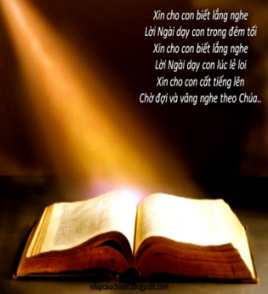
1. Người ta không sống nguyên bởi cơm bánh, nhưng còn nhờ mọi lời do miệng Thiên Chúa phán ra. (Mt 4, 4)
=> Lời Chúa là của ăn nuôi sống chúng ta.
2. Lúc khởi đầu đã có Ngôi Lời, Ngôi Lời vẫn hướng về Thiên Chúa và Ngôi Lời chính là Thiên Chúa. (Ga 1, 1)
=> Lời Chúa chính là Thiên Chúa
3. Lời Chúa là ngọn đèn soi cho con bước, là ánh sáng chỉ đường con đi (Tv 119, 105).
4. Ngôi Lời đã trở nên người phàm và cư ngụ giữa chúng ta. (Ga 1, 13)
5. Nhờ Ngôi Lời vạn vật được tạo thành và không có Người, thì chẳng có gì được tạo thành (Ga 1, 3)

Slide 5

Lời Chúa
1
Lời của Thiên Chúa, Lời hằng sống.
2
Của ăn nuôi sống chúng ta.
3
Chính là Thiên Chúa.

Slide 6

Tôn vinh Lời Chúa
Công bố Lời Chúa
Chia sẻ Lời Chúa
Lãnh nhận Lời Chúa
Suy niệm Lời Chúa
Học hỏi Lời Chúa
Lãnh nhận Lời Chúa
Truyền thống TNTT

Slide 7
2. Lãnh nhận lời chúa là gì?
Cách vận dùng Lời Chúa vào đời sống thông qua việc lắng nghe, hiểu, suy gẫm, cảm nhận Lời Chúa và chia sẻ những cảm nhận và suy nghĩ đó với nhau.
Luôn có trong các Sa mạc Huấn Luyện của phong trào TNTT với mục đích giúp cho các Sa mạc sinh luôn luôn nhớ câu Thánh Kinh (Ga 4, 4).
“ Người ta sống không nguyên bởi cơm bánh nhưng còn nhờ mọi lời do miệng Thiên Chúa phán ra” .
Còn là kết quả của việc năng đọc Kinh Thánh, suy niệm Lời Chúa và nghe được tiếng Chúa trực tiếp bằng con tim của mình.

Slide 8
Phân biệt
Lãnh nhận Lời Chúa và Chia sẻ Lời Chúa
Notes:
What will the audience be able to do after this training is complete? Briefly describe each objective how the audience will benefit from this presentation.

Slide 9
3. Lợi ích
Lời Chúa
Bản thân
Người khác
Notes:
Use a section header for each of the topics, so there is a clear transition to the audience.

Slide 10

4. áp dụng lãnh nhận lời chúa
Lãnh nhận Lời Chúa thường được thực hiện trước bữa ăn trưa
Không gian: riêng biệt từng đội.
Thời gian: 15 – 30 phút
Notes:
Add slides to each topic section as necessary, including slides with tables, graphs, and images.
See next section for sample table, graph, image, and video layouts.

Slide 11
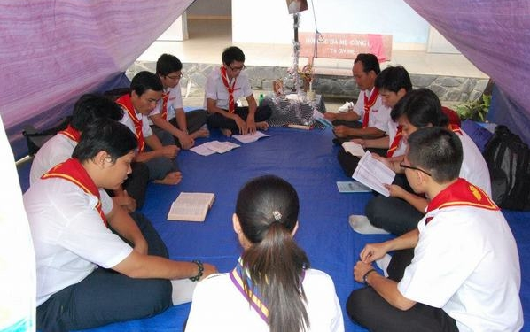
Cách thực hiện
Cả đội quây quần trang nghiêm.
2. Cầu xin ơn Chúa Thánh Thần soi sáng.
3. Đọc 1 đoạn Tin Mừng theo chủ đê.̀
Một người đọc lớn, mọi người cùng nghe.
Mọi người luân phiên nhau đọc, mỗi người 1 câu.
Tất cả cùng đọc chung.
Notes:
Keep it brief. Make your text as brief as possible to maintain a larger font size.

Slide 12
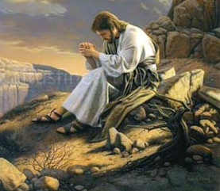
4. Phút thinh lặng để Lời Chúa thấm nhập vào tâm hồn.
Đoạn Tin Mừng muốn nói các gì?
Câu nào đánh động tôi nhất?
Chúa muốn nói gì?
Tôi phải làm gì?
Tôi phải làm như thế nào?
Làm được không nếu không có ơn Chúa giúp?
.......
5. Huynh trưởng hay đội trưởng hiện diện nói ít lời gợi ý.
6. Các thành viên trong đội chia sẻ những tâm tư, tình cảm của mình ( tránh bắt bẻ, tranh luận).
Sau mỗi lời chia sẻ, cả đội cùng hát chung điệp khúc “ Lời Ngài là sức sống của con. Lời Ngài …”.
7. Kết thúc bằng 1 lời nguyện chung.

Slide 13
5. Một số lưu ý
Đoạn Tin Mừng phải phù hợp với ý lực sống mỗi ngày.
Lời Chúa tác động vào mỗi người là khác nhau. Do đó, mỗi người nói theo cách hiểu của mình, không phải là giảng cho nhau.
Tôn trọng ý kiến của anh em. Không sữa lỗi của nhau.
Lời phát biểu trong Lãnh nhận Lời Chúa luôn ở chủ từ là TÔI vì đây là cảm nhận riêng của mỗi người.
Notes:
If there is relevant video content, such as a case study video, demo of a product, or other training materials, include it in the presentation as well.

Slide 14
Xin cho con bieát Laõnh nhaän Lôøi Chuùa
Duø ñeâm ñen hay trong luùc leû loi
Ñeå tình yeâu seõ bieán ñoåi cuoäc ñôøi
Ñöôøng hy voïng ngaäp nieàm vui chaát ngaát.

Slide 15
Thank you
Notes:
Is your presentation as crisp as possible? Consider moving extra content to the appendix.
Use appendix slides to store content that you might want to refer to during the Question slide or that may be useful for attendees to investigate deeper in the future.

